Slide 1
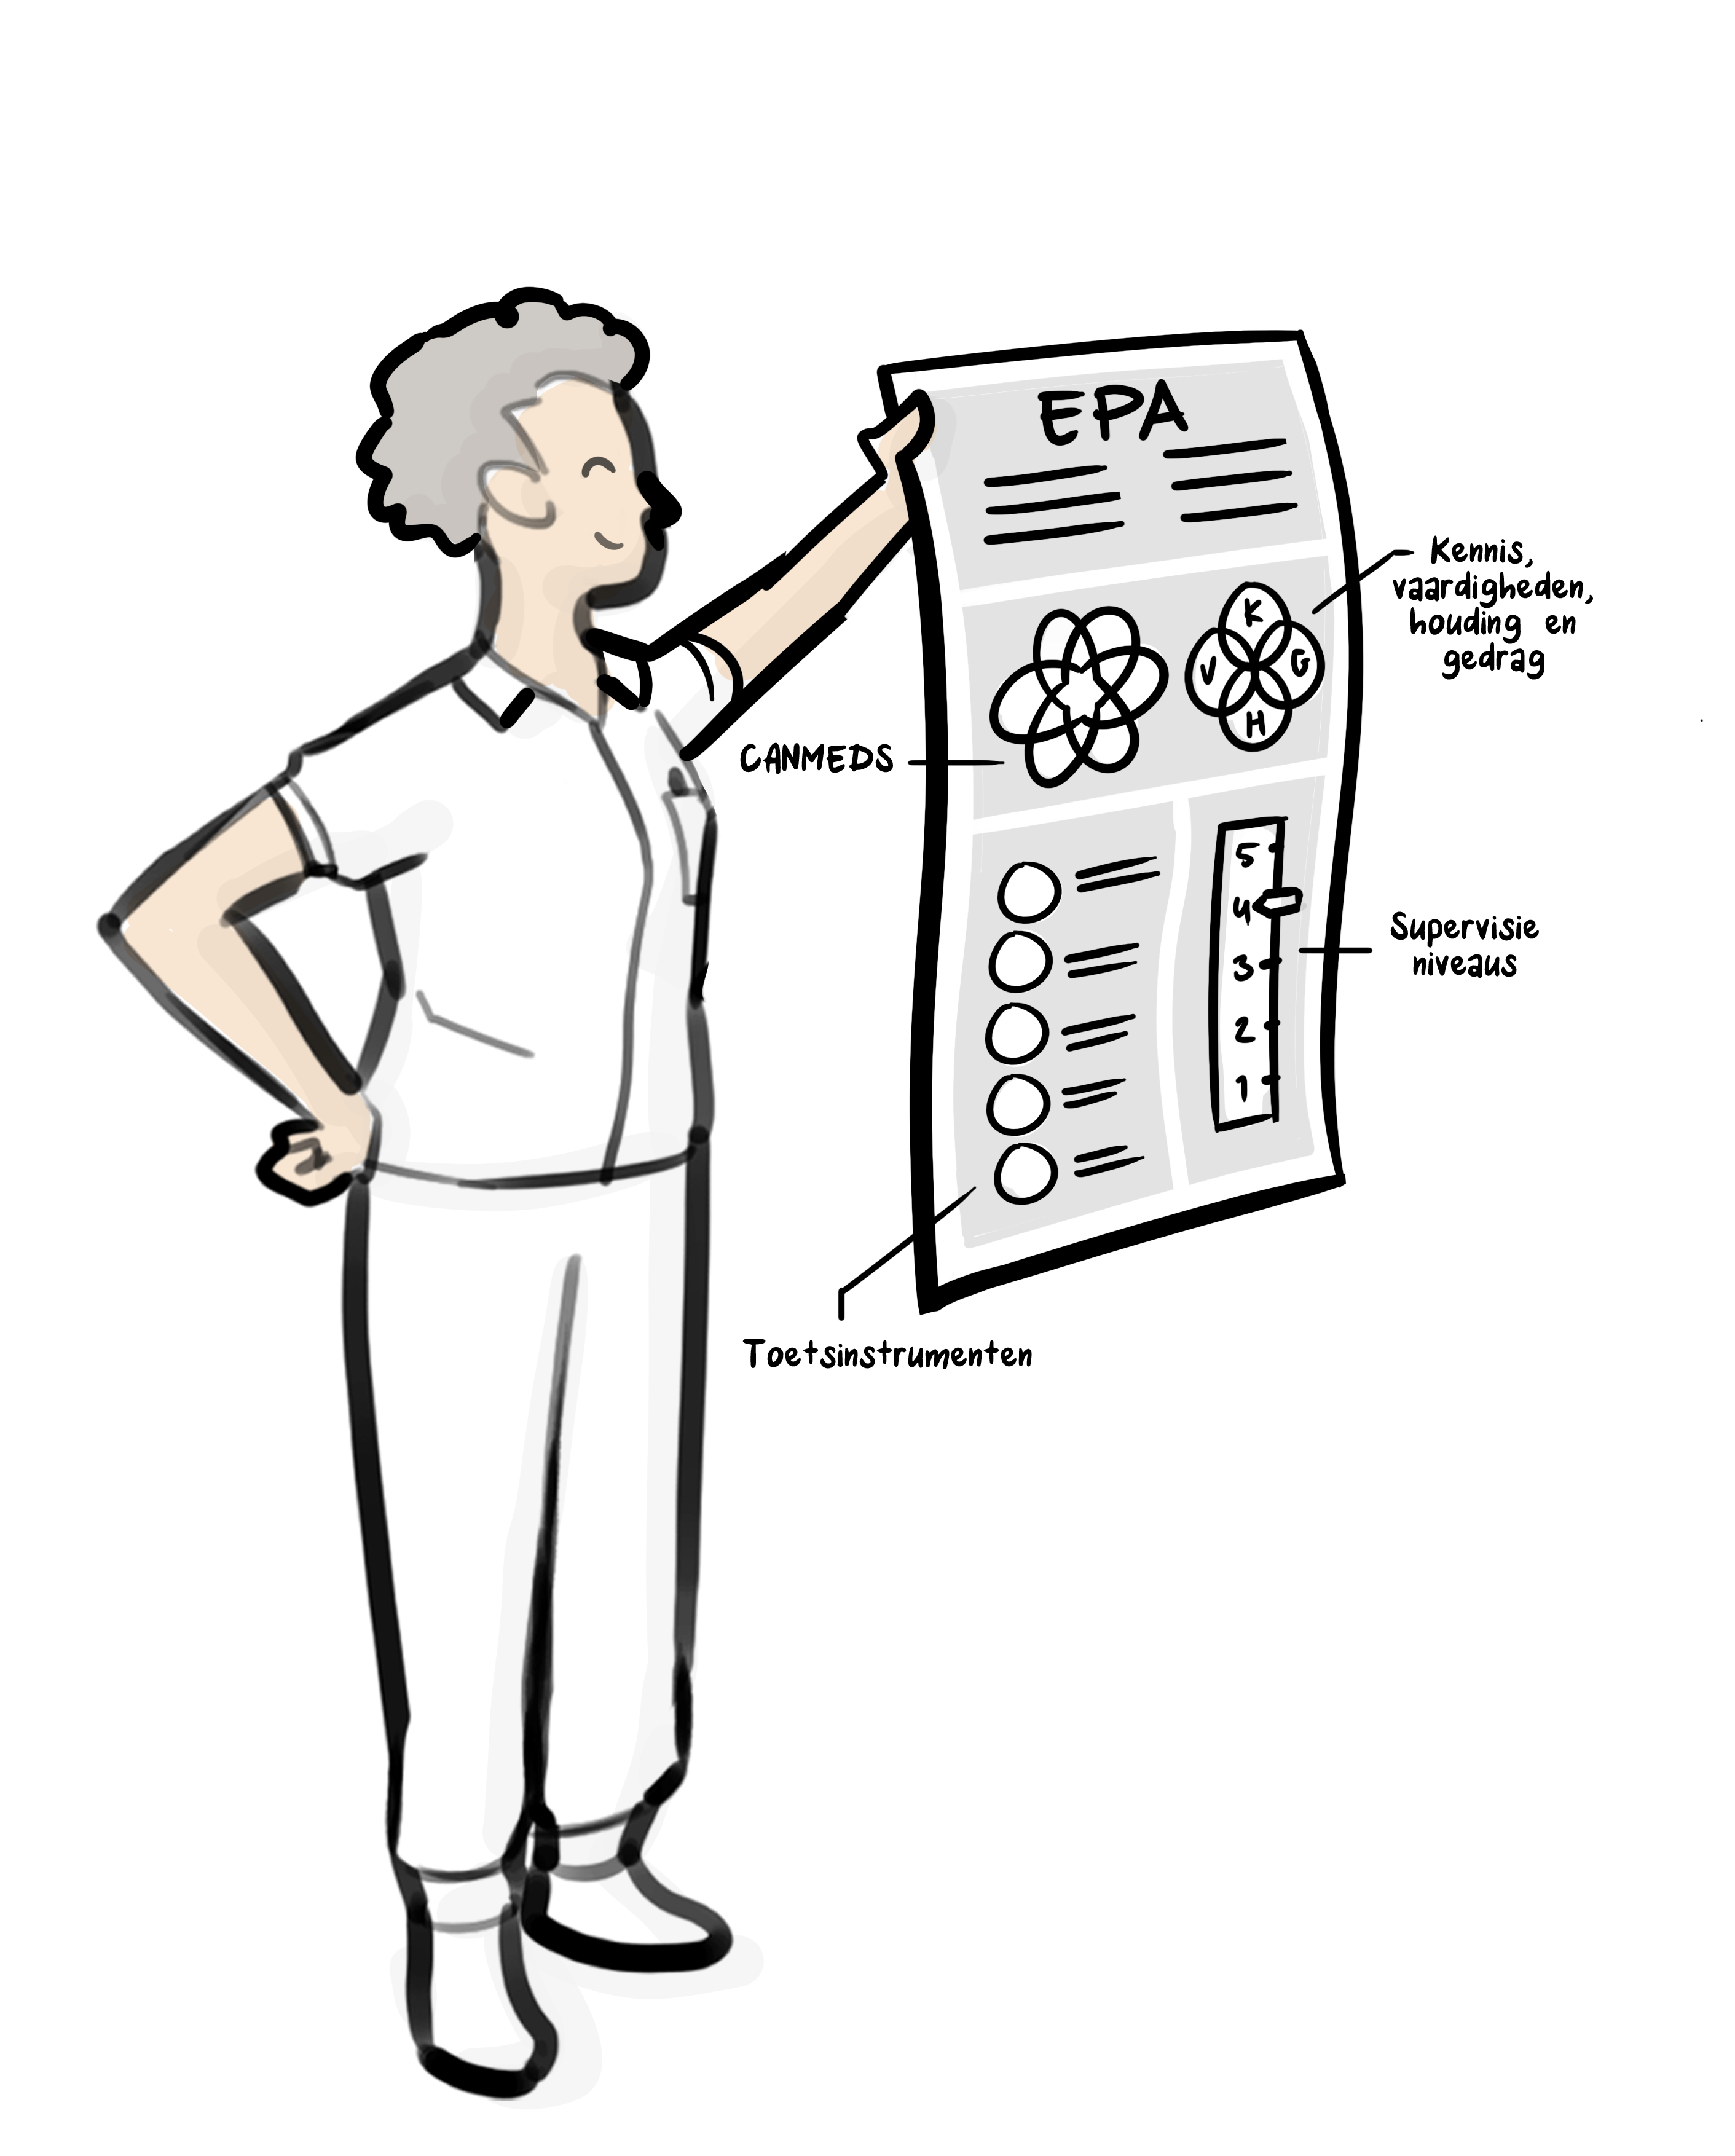

Stappenplan IC
EPA-gericht opleiden
1
Samen met de onderwijsinstelling
Bepaal welke EPA’s behaald kunnen worden en in welke volgorde
Bepaal op welke werkplekken EPA’s behaald kunnen worden
Bepaal welke andere leeractiviteiten nodig zijn om EPA’s te behalen
Bepaal per EPA welke toetsinstrumenten ingezet kunnen worden
Stem toetsinstrumenten af op het e-portfolio
2
Elke EPA wordt uitgewerkt in een werkplekleeroplossing. Hierin is informatie over de taken en stappen van elke EPA binnen handbereik.
Werkplekleeroplossing
Maak samen met het projectteam een plan van aanpak
Lees het document ‘van EPA naar werkplekleeroplossing’
Stel een team van inhoudsdeskundigen samen
Doorloop alle stappen om tot een werkplekleeroplossing te komen
3
Alle praktijkopleiders en werkbegeleiders volgen twee trainingen om snel vertrouwd te raken met EPA-gericht opleiden en toetsen in de praktijk.
Trainingen
Maak met het projectteam een planning voor de twee trainingen
Plan voor de eerste training een voorbereidend gesprek
met de trainer
Informeer werkbegeleiders over data en inhoud van de trainingen
Volg beide trainingen
4
Je wordt uitgenodigd voor een werksessie om samen met andere praktijkopleiders de organisatie van het bekwaam verklaren goed vorm te geven.
Bekwaam verklaren
Bepaal wie deel uitmaakt van het OOG
Bepaal hoe de procedure voor bekwaam verklaren verloopt
Bepaal hoe bekwaamverklaringen worden geregistreerd
Maak afspraken met werkbegeleiders over het werken
met bekwaamverklaringen
Tips!
Kijk op www.czoflexlevel.nl voor meer informatie
Bekijk de werkplekleeroplossingen op het ASz Leerplein
Neem contact op met het projectteam voor advies
Telefonisch spreekuur op dinsdag 08.30-09.30 uur: 06-41470400
Noëlle van ‘t Hek (projectleider) | Esther de Graaf (adviseur & trainingen) |
Priscilla Langenberg (projectondersteuning & werkplekleeroplossing)

